Slide 1
智慧云平台创新

Slide 2
2.1 物联网基本架构与平台

Slide 3
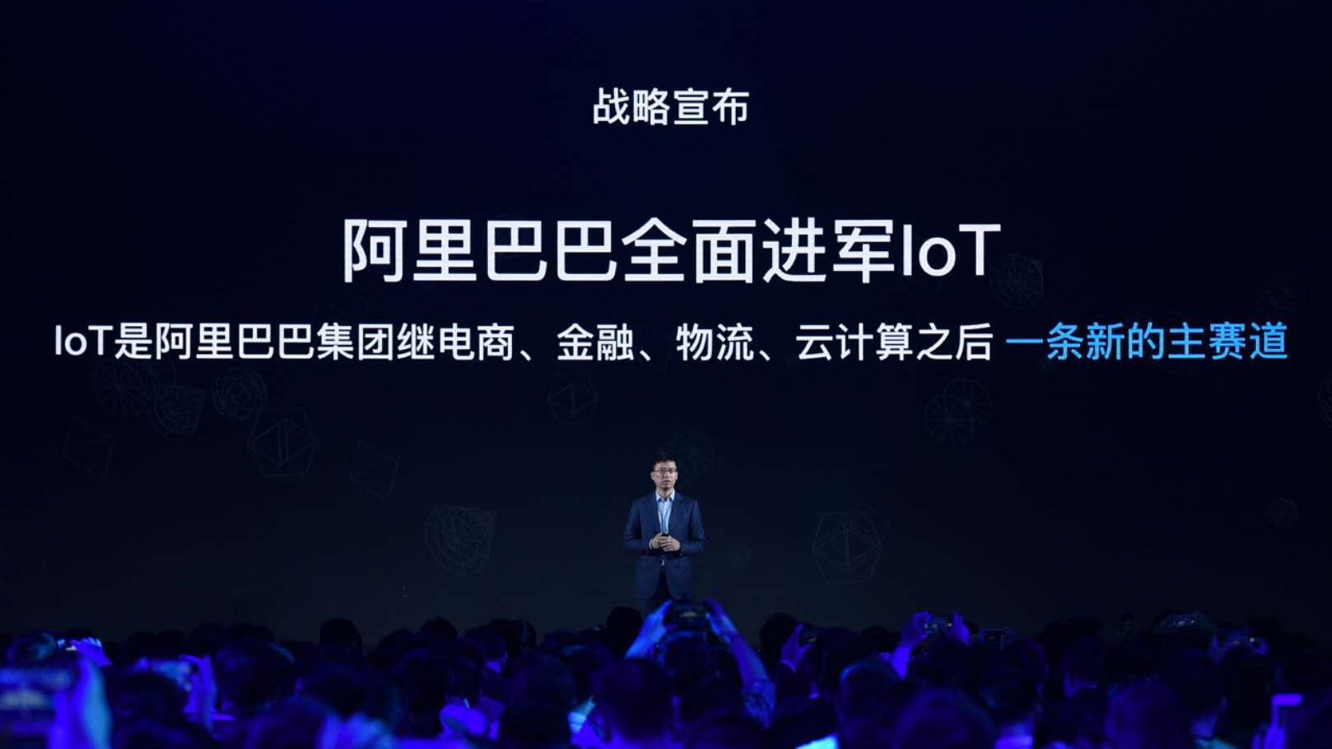
阿里云布局物联网
阿里巴巴集团资深副总裁、阿里云总裁胡晓明在2018云栖大会深圳峰会上宣布：
阿里巴巴将全面进军物联网领域，IoT是阿里巴巴集团继电商、金融、物流、云计算后新的主赛道。
阿里云在物联网领域的核心价值是解决三大问题：
提供开发、便捷的IoT连接平台；
提供强大的AI能力；
实现云、边、端一体的协同计算。

Slide 4
目前，阿里云提供了横跨云、边、端多个维度的计算服务和AI能力，包括：物联网操作系统AliOS Things、IoT边缘计算产品、通用物联网平台，以实现物的实时决策和自主协作，将物联网真正推向智联网。

Slide 5
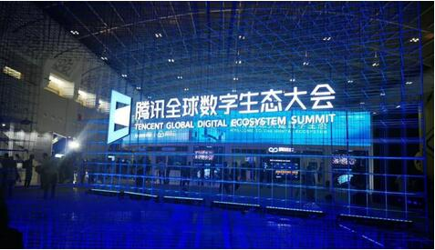
腾讯布局物联网
2018年腾讯云+峰会上，腾讯董事会主席马化腾表示：
“我们不仅要做物联网；我们要做的是智联网，一个超级大脑。”
在2019年5月21日-23日召开的“全球数字生态大会”上，腾讯重磅发布了全栈IoT产品和服务，包括物联网基础设施的IoT平台、低功耗广域网络服务LPWA、安全守卫的设备身份认证TID、简化物联网终端开发、快速上云的系统TencentOS tiny、一站式物联网产业合作服务平台的腾讯云物联网市场。

Slide 6
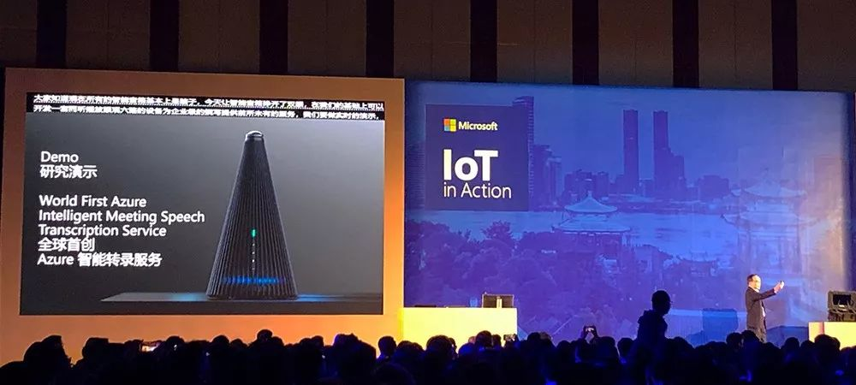
微软布局物联网
微软宣布在未来四年投资50亿美元，以推进在物联网和边缘计算领域的生态布局。
微软云事业部副总裁Julia White表示：“以我们涵盖云、OS和设备的物联网平台的优势，客户无论规模大小、技术积累水平、预算多少、行业领域等等均可以得到可信的连接解决方案，在提升业务和客户体验的同时，甚而改善全世界每个人的日常生活。我们宣布的投资计划将确保我们无论是现在还是将来，都能持续满足客户的需求。”

Slide 7
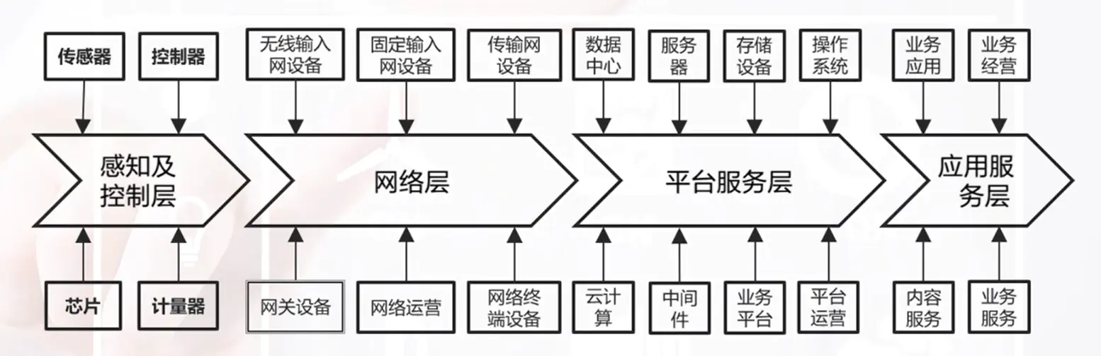
物联网四层体系架构
感知及控制层：
通过从传感器、计量器等器件获取环境、资产或者运营状态信息，在进行适当的处理之后，通过传感器传输网关将数据传递出去；同时通过传感器接收网关接收控制指令信息，在本地传递给控制器件达到控制资产、设备及运营的目的。

Slide 8
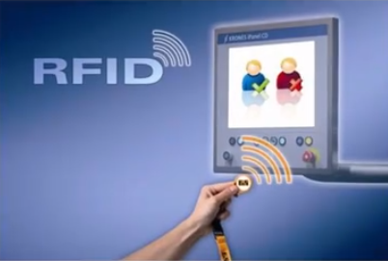


Slide 9
物联网四层体系架构
网络层：通过公网或者专网以无线或者有线的通信方式将信息、数据与指令在感知与控制层、平台服务层、应用服务层之间传递，主要由运营商提供的各种广域IP通信网络组成，包括ATM、xDSL、光纤等有线网络，以及GPRS、3G、4G、NB-IoT等移动通信网络。
涉及技术：2/3/4G、Lora、NB-IoT、IPv6

Slide 10
物联网四层体系架构
平台服务层：物联网平台是物联网网络架构和产业链条中的重要环节，通过它不仅实现对终端设备和资产的“管、控、营”一体化，向下连接感知层，向上面向应用服务提供商提供应用开发能力和统一接口，并为各行各业提供通用的服务能力，如数据路由、数据处理与挖掘、仿真与优化、业务流程和应用整合、通信管理、应用开发、设备维护服务等。

Slide 11
物联网四层体系架构
应用服务层：丰富的应用是物联网的最终目标，未来基于政府、企业、消费者三类群体将衍生出多样化的物联网应用，创造巨大的社会价值。根据企业业务需要，在平台服务层之上建立相关的物联网应用，例如，城市交通情况的分析与预测，城市资产状态监控与分析，环境状态监控、分析与预警（如风力、雨量、滑坡），健康状况监测与医疗方案建议等。物联网并不仅仅只是将海量的设备连接起来，而是要实现丰富的物联网应用，为企业或者个人消费者群体创造价值。

Slide 12
物联网平台：物联网产业链的枢纽
感知及控制层
网络层
平台服务层
应用服务层
向下接入分散的物联网传感层，汇集传感数据
向上面向应用服务提供商提供应用开发的基础性平台和面向底层网络的统一数据接口，支持具体的基于传感数据的物联网应用
可见在整个体系中物联网平台处于一个软硬结合的枢纽位置，因此物联网平台也称为物联网的战略要塞。
Notes:
可见在整个体系中物联网平台处于一个软硬结合的枢纽位置，因此物联网平台也称为物联网的战略要塞。

Slide 13
物联网平台的出现
从设备底层到云端应用都是由技术人员自行开发，对研发研发能力和开发时间都是不小的挑战。
物联网应用存在共性需求如安全是否可以以云服务的方式提供这些功能？
物联网平台
使物联网应用的快速实现成为可能，并从开发难度、功能性能和稳定可靠等多方面提供服务保证
Notes:
开发一个物联网应用需要一个相当强大的人员和资源的支持，对研发能力和研发时间都是不小的挑战，因此很大程度上制约了物联网的发展。在这样的背景下，有些企业发现，物联网应用在安全运营管理等方面存在很多共性的需求，再加上这几年来随着云化平台服务理念的普及，这些企业就想到能不能以云服务的方式来为物联网应用的开发者提供平台，将这些具有共性的功能集成到这个平台里面去，支持开发者在平台上实现物联网应用的快速开发，物联网平台因此诞生。物联网平台使物联网应用的快速实现成为可能，并从开发难度、功能性能和稳定可靠等多方面提供服务保证。

Slide 14
云平台解决的问题
随着物联网产业的快速发展，产品需求不断变化，对应用程序的快速开发、管理的简化和自动化，以及对应用程序的可靠性和可用性都提出了更高的要求。
Notes:
现在我们处于大数据时代，未来最大的资源就是数据，而物联网作为重要的数据来源，发展重心正在从传统的传感器和基础硬件设备向软件平台过渡。对物联网企业来说，软件平台的开发一直是制约企业发展的重要因素之一。 随着物联网产业的快速发展，产品需求不断变化，对应用程序的快速开发、管理的简化和自动化，以及对应用程序的可靠性和可用性都提出了更高的要求。因此云平台的出现是必然的，云平台的出现让企业能够实现应用的快速开发和部署，并且提高产品的可用性和可靠性。

Slide 15
云平台在云计算基础设施上为用户提供软件开发、运行和运营环境的服务，将平台作为一种服务提供给用户，降低了应用提供商的开发成本。
云平台降低了对开发者知识体系的要求，极大地提高了产品开发的敏捷性，使得企业能够实现应用的快速开发和部署。
云平台为应用的完整运行环境和管理机制提供保障，提高产品的可靠性和可用性。
Notes:
具体来说：。这一小节主要是物联网的基础架构和云平台出现的背景。下面我们将对物联网开放云平台的架构进行详细介绍。

Slide 16
2.2 物联网开放云平台层次模型

Slide 17
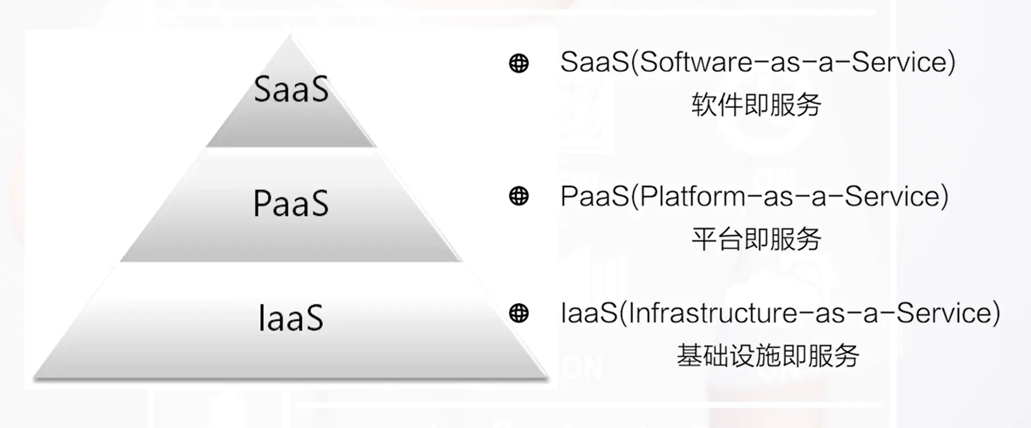
IaaS主要包括计算机服务器，通讯设备，存储设备等等，能够按需的向用户提供计算能力，存储能力或者网络能力等等IT基础设施类服务，也就是能在基础设施层面提供的服务。SaaS简单的来说，就是通过互联网提供软件服务的软件应用模式，这种模式下，用户不需要投入大量成本用于硬件软件和开发团队的建设，只需要支付一定的租赁费用就可以通过互联网享受到相应的服务了。而中间的PaaS层是指在云计算基础设施上为用户提供软件开发，运行和运营环境的服务，是把平台作为一种服务提供给用户的一种新型的商业模式。
Notes:
云计算自从2006年8月被谷歌提出来以后一直是大家关注的热门方向，云计算提供的服务，可以分为三个层次，从下往上分别是：。。。IaaS主要包括计算机服务器，通讯设备，存储设备等等，能够按需的向用户提供计算能力，存储能力或者网络能力等等IT基础设施类服务，也就是能在基础设施层面提供的服务。SaaS简单的来说，就是通过互联网提供软件服务的软件应用模式，这种模式下，用户不需要投入大量成本用于硬件软件和开发团队的建设，只需要支付一定的租赁费用就可以通过互联网享受到相应的服务了。而中间的PaaS层是指在云计算基础设施上为用户提供软件开发，运行和运营环境的服务，是把平台作为一种服务提供给用户的一种新型的商业模式。

Slide 18
PaaS特点
基础平台：
PaaS区别于IaaS和SaaS的最主要特点是，PaaS提供的是一个基础平台。从传统意义上讲，平台是由应用提供商搭建和维护的，是应用系统部署的基础。而PaaS把平台包装成服务，提供给应用提供商，降低了应用提供商的开发成本。
技术支持服务：
除基础平台之外，PaaS服务提供商还提供了该云平台的技术支持，甚至包括对应用系统开发、优化等服务。PaaS提供的技术支持为之后的应用系统长期、稳定运行提供了技术保障。
平台级服务:
PaaS提供的服务还包括抽象出的元素模型和大量的可编程接口，为提供商的应用开发提供基础。PaaS为用户提供弹性服务支持，真正实现了资源的动态申缩、统一运维，提供了更好的平台服务。

Slide 19
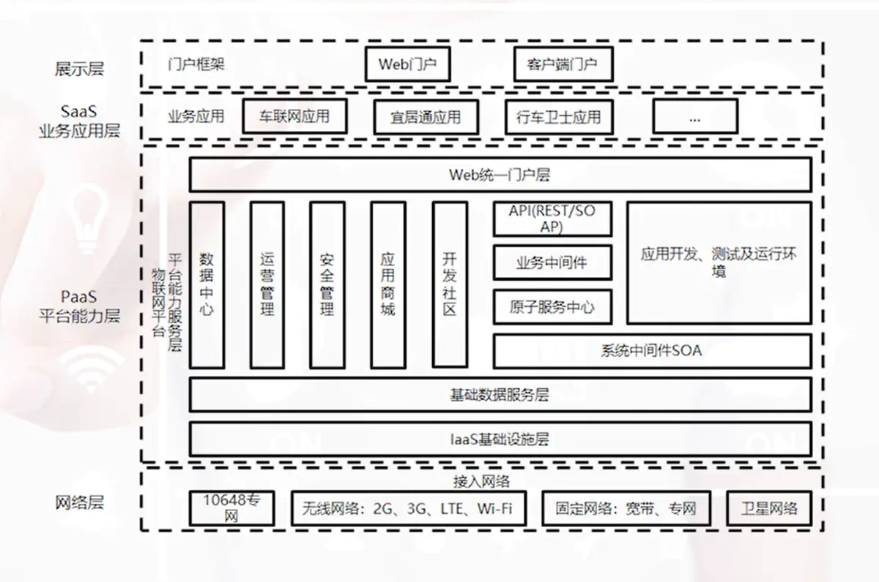
物联网开放平台功能层次模型

Slide 20
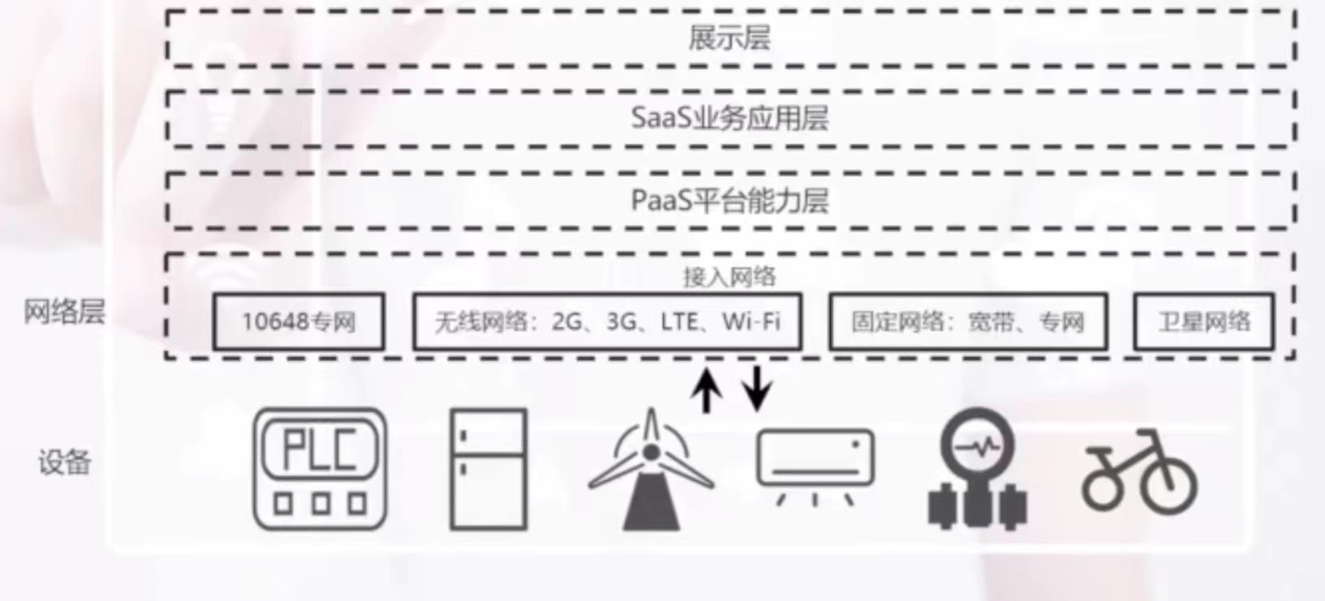
网络层：
作为物联网设备接入层，实现万物互联的关键。可以通过无线网络接入、有线网络接入或者是总线方式接入。

Slide 21
近年来，面向物联网的无线连接技术更是层出不穷，近距离的连接方式包括蓝牙、超宽带、NFC等，中等距离的包括ZigBee、Wi-Fi等，广域连接技术则包括传统的2/3/4G以及新一代连接技术LoRa、NB-IoT等。

Slide 22
物联网开放平台功能层次模型
PaaS平台能力层：
作为物联网开放平台的核心组成部分，可提供应用开发、能力开放、运营管理等功能。按照层次可划分为IaaS基础设施层、基础数据服务层、平台能力服务层，以及Web统一门户层。
数据中心：包含数据采集、数据存储、数据分发、数据分析等功能。
应用开发、测试及运行环境：主要包括各种开发环境（如业务、门户、终端、APP等）、测试工具及测试管理、各种开发语言环境和知识库。
原子服务中心（能力中心）：主要包括各种基础能力和第三方能力，如数据采集存储和处理能力、计费能力、短彩信能力、位置能力、二维码能力、视频能力以及终端管理能力等。
业务中间件：主要向业务应用提供业务调用API接口。
能力开放API：主要实现从第三方能力平台的能力引入，以及向外部业务平台的能力输出。
开发社区：面向开发者提供技术交流、信息发布、测试管理等交流平台。
安全管理和运营管理：主要实现账号、权限、系统配置、订购关系管理、产品管理，以及系统运维等功能。

Slide 23
SaaS业务应用层： 为开放平台的第三方物联网业务对象服务，涵盖自有业务应用和第三方业务应用等。 通过将物联网技术与垂直行业应用场景相结合，实现信息技术与各行业的深度融合，实现万物互联的丰富应用。

Slide 24
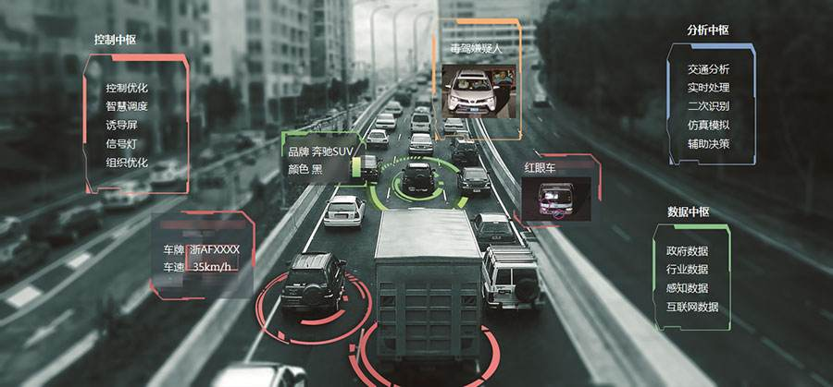

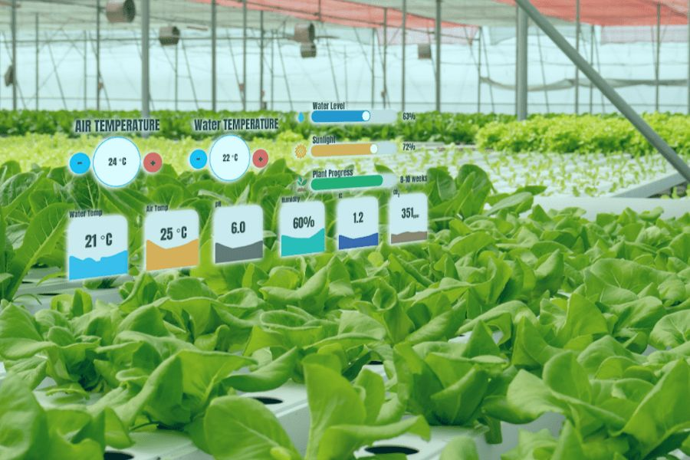
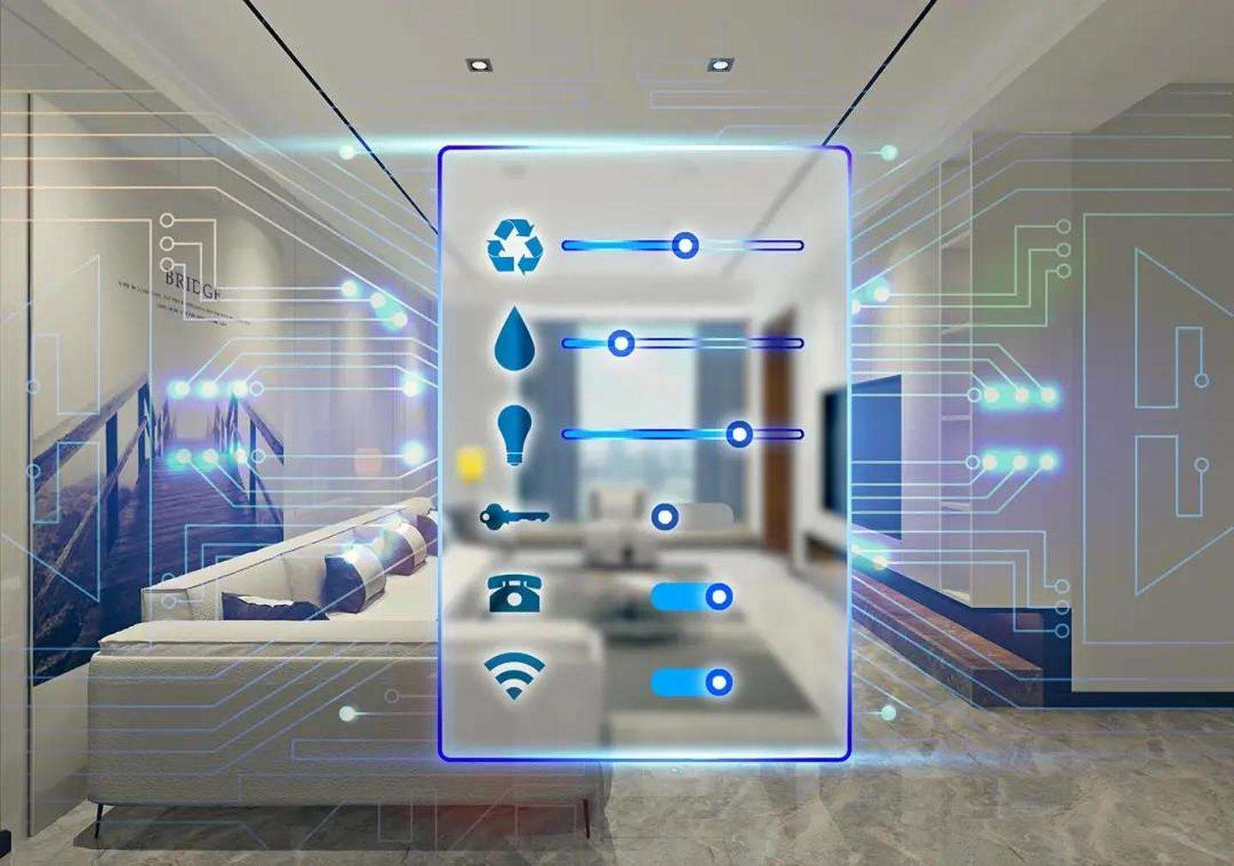
万物互联的丰富应用：
城市交通
医疗卫生
农业服务
家庭应用

Slide 25
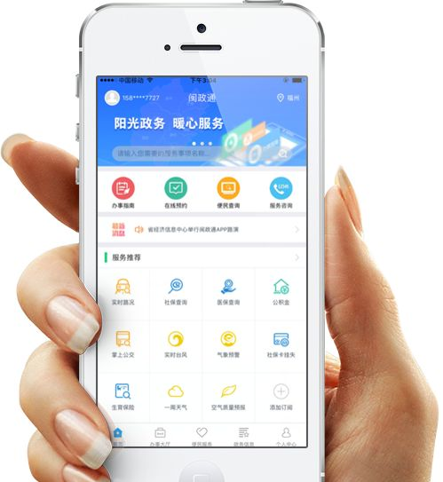
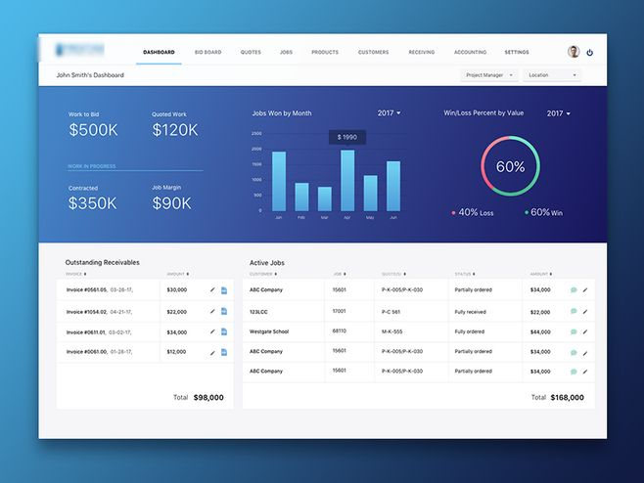
展示层
为业务应用提供的展示门户框架，包括Web门户和客户端门户两种形式。
网页展示信息
手机APP界面

Slide 26
2.3 物联网云平台主要功能

Slide 27
六大物联网开放子平台
设备管理平台（Device Management Platform，DMP）
连接管理平台（Connectivity Management Platform，CMP）
应用使能平台（Application Enablement Platform，AEP）
资源管理平台（Resource Management Platform，RMP）
业务分析平台（Business Analytics Platform，BAP）
应用中心平台（Application Center Platform，ACP）

Slide 28
设备管理平台DMP
对物联网终端进行远程监控、设置调整、软件升级、系统升级、故障排查、生命周期管理等功能。
实时提供网关和应用状态监控告警反馈，为预先处理故障提供支撑，提高客户满意度。
提供一些开放的API接口，用户通过调用这些API接口就可以轻松地进行系统的集成或者是其他增值功能的开发。

Slide 29
DMP一般集成在整套端到端M2M设备管理解决方案中，解决方案提供商联合合作伙伴一起，提供通信网关、通信模块、传感器、设备管理云平台、设备连接软件，并开放接口给上层应用开发商，提供端到端的解决方案。
大部分DMP提供商本身也是通信模组、通信设备提供商，如DiGi，Bosch等，本身拥有连接设备、通信模组、网关等产品和设备管理平台，因此能帮助企业实现设备管理的整套解决方案。
一般DMP部署在整套设备管理解决方案中，整体报价收费；也有少量单独提供设备管理云端服务的厂商，每台设备每个月收取一定的运营管理费用。

Slide 30
连接管理平台CMP
M2M连接数大、SIM卡使用量大、管理工作量大、应用场景复杂、要求灵活的资费套餐、低的ARPU值、对成本管理要求高
能够全面了解物联网终端的通信连接状态、服务开通及套餐订购等情况;
能够查询到其拥有的物联网终端的流量使用、余额等情况;
能够自助进行部分故障的定位及修复;
能够根据用户的配置，推送相应的告警信息，便于客户更加灵活地控制其终端的流量使用、状态变更等。
帮助移动运营商做好物联网SIM卡的管理工作，使运营商客户可以自组进行SIM卡管控、自主查看账单。
CMP
Notes:
所以连接管理平台一般是和移动运营商合作，帮助运营商管理物联网终端。业务模式非常明确，参与收入分成。

Slide 31
应用使能平台AEP
提供应用开发和统一数据存储两大功能。
具体来说，提供成套应用开发工具（大部分能提供图形化开发工具，甚至不需要开发者编写代码）、中间件、数据存储功能、业务逻辑引擎、对接第三方系统API等。
使物联网应用开发者能够快速开发、部署、管理应用，而无须考虑下层基础设施扩展、数据管理和归集、通信协议、通信安全等问题，降低开发成本、大大缩短开发时间。
随上层应用灵活扩展问题，即使企业M2M管理规模迅猛增加，使用AEP也无须担心底层资源跟不上连接设备的扩展速度。

Slide 32
据Aeris测算，开发者使用AEP开发应用，可以节省70%的开发时间，能使应用更快的推向市场，同时为企业节省雇佣底层架构技术人员的费用。

Slide 33
资源管理平台RMP
包含执行环境和运行控制台
根据部署地点不同，执行环境可分为托管式和入驻式：
托管式执行环境通过云计算资源池提供应用托管及运行环境，并根据应用托管的资源需求，分配虚拟计算、存储和网络资源。
入驻式执行环境部署在企业内部，为入驻式企业应用提供业务流程和Web门户的运行容器
运行控制台对云平台的资源池、执行环境，以及运行于执行环境中的应用提供管理、监控、统计分析等服务

Slide 34
应用中心平台ACP
为物联网产品提供上架、销售、计费、结算、支付、物流、客服等服务，是互联网化的电子营销渠道，支持B-B-C、C-B-C、C-B-B、B-B、B-C等多种模式。
是物联网产品的统一汇聚门户，支持产品现场交互式体验，形成产品远程发布+现场自助体验相结合的发布管理模式，可以加快产品推向市场的进度，降低产品渠道推广的成本，便于加强物联网生态协作和资源共享。
Notes:
B-B-C(BusinesstoBusinesstoCustomer)
Business-Consumer

Slide 35
业务分析平台BAP
包含基础大数据分析服务和机器学习两大功能
大数据分析服务：平台集合各类相关数据后，进行分类处理、分析并提供视觉化数据分析结果（图标、仪表盘、数据报告）；通过实时动态分析，监控设备状态并予以预警
机器学习：通过对历史数据（结构化和非结构化的数据）进行训练生成预测模型，或者客户根据平台提供工具自己开发模型，满足预测性的、认知的或者复杂的分析业务逻辑
未来物联网平台上的机器学习将向人工智能过渡，比如IBM Watson拥有IBM独特的DeepQA系统，结合了神经元系统，模拟人脑思考方式总结出来强大的问答系统，可帮助企业解决更多商业问题。
Notes:
智能平台图灵机器人用的是DeepQA深度问答、
这一节主要介绍了六大类的物联网平台，下面我们将会以主流的物联网平台为例展开介绍

Slide 36
2.4 主流物联网云平台

Slide 37
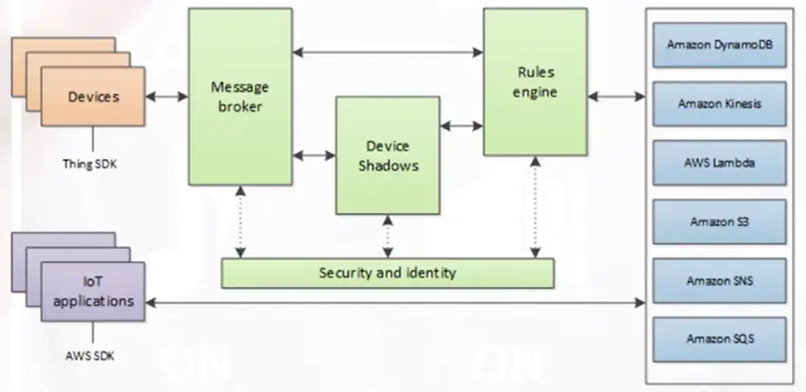
亚马逊AWS IoT
AWS IoT可在连接了Internet的设备（如传感器、制动器、嵌入式微控制器或智能设备）与AWS云之间提供安全的双向通信，并使云中的应用程序能够与连接了Internet的设备进行交互。这样，用户能从多台设备收集遥测数据，然后存储和分析数据；也可以创建应用程序来通过手机或平板电脑控制这些设备。
AWS IoT包括设备网关、消息代理Message broker、规则引擎Rules engine、安全和身份服务Security and identity、设备影子Device Shadow服务等组件。

Slide 38
亚马逊AWS IoT
设备网关
负责使设备能够安全高效地与AWS IoT进行通信。
消息代理
负责提供安全机制以供设备和AWS loT应用程序相互发布和接收消息。
规则引擎
负责提供消息处理及与其他AWS服务进行集成的功能，用户可以使用基于SQL的语言选择消息payload中的数据，然后处理数据并将数据发送到其他服务，如Amazon Simple Storage Service，Amazon DynamoDB和AWS Lambda，用户还可以使用消息代理面向其他订阅者重新发布消息。
安全和身份服务
在AWS云中负责安全责任，为了安全地将数据发送到消息代理，必须确保设备自身凭证的安全以及消息代理和规则引擎将数据发送到设备或其他AWS服务的安全。
Device Shadow服务
Device Shadow是一种JSON文档，用于存储和检索设备的当前状态信息。Device Shadow服务负责在AWS云中提供设备的永久性表示形式。用户可以向设备的影子发布更新后的状态信息，设备在建立连接时实现状态同步。设备还可以将有关其状态的信息发布到影子，以供应用程序或其他设备使用。
Notes:
设备的影子是用于存储和检索设备的当前状态信息的 JSON 文档。（存储在AWS IOT cloud内）Device Shadow 服务可以为您连接到 AWS IoT 的每台设备保留一个影子。您可以使用该影子通过 MQTT 或 HTTP 获取和设置设备的状态，无论该设备是否连接到 Internet。每台设备的
几个大公司推出的主流的物流网平台，这些平台在功能上的侧重点可能会略有不同。首先来看看来自亚马逊的AWS IoT平台，这幅图是AWS IoT平台的架构。
影子都由相应事物的名称唯一标识。

Slide 39
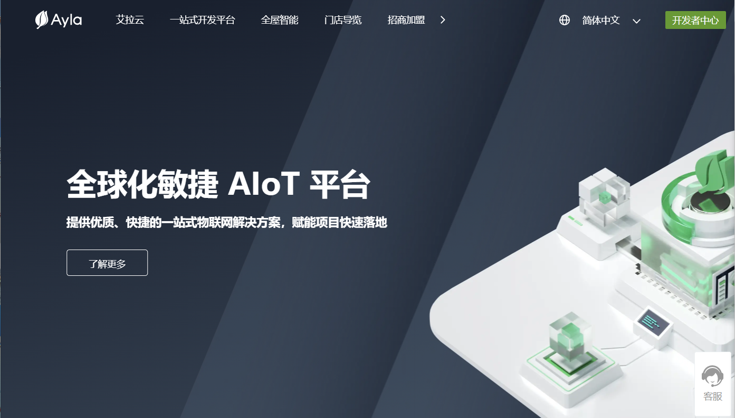
平台案例
通过使用AWS的服务，艾拉物联可以无需投资传统数据中心，便可提供企业级服务。在AWS的支持下，艾拉物联将全球的服务都可以整合到一个云平台上，以最小成本开拓了国际业务，使得各地都可以使用同样的开发及运维工具。

Slide 40
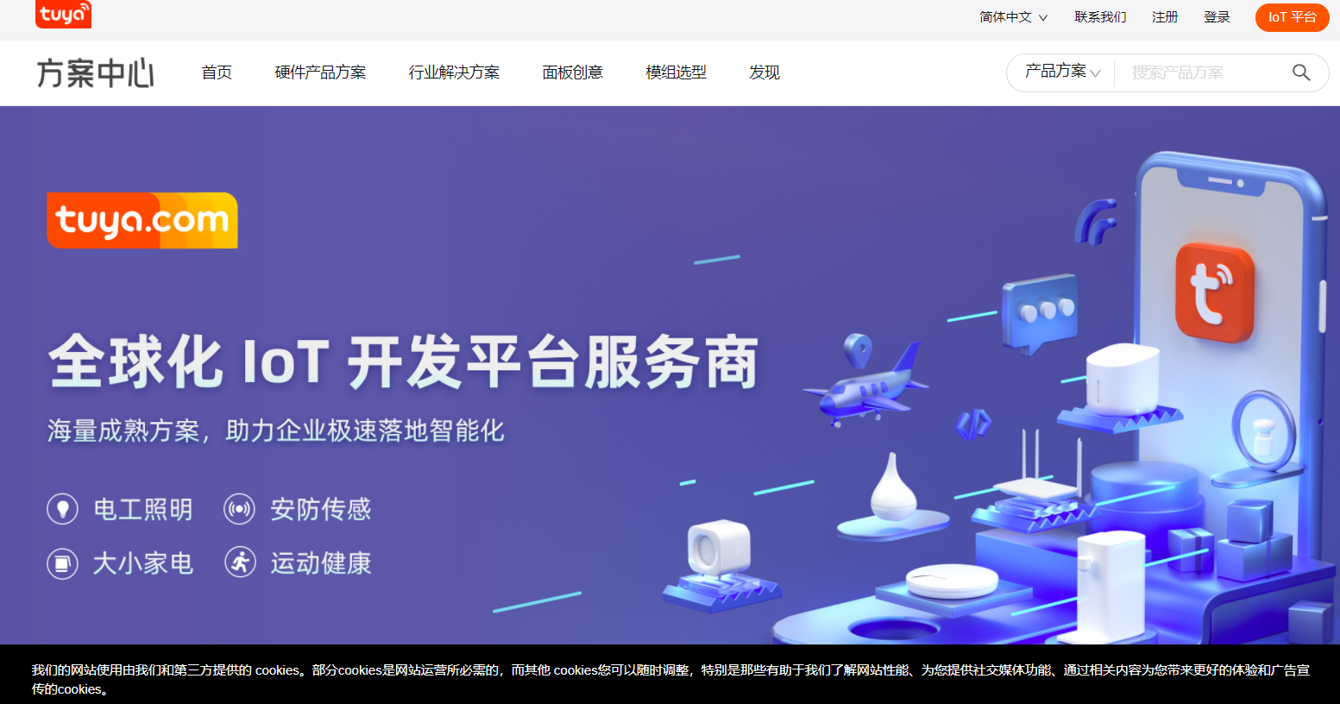
平台案例
AWS云服务安全、稳定、可扩展以及全球覆盖的特性加快了涂鸦业务的全球化部署，为保证海外涂鸦客户和合作伙伴能够享受到本地化的服务体验提供了坚强保障。

Slide 41
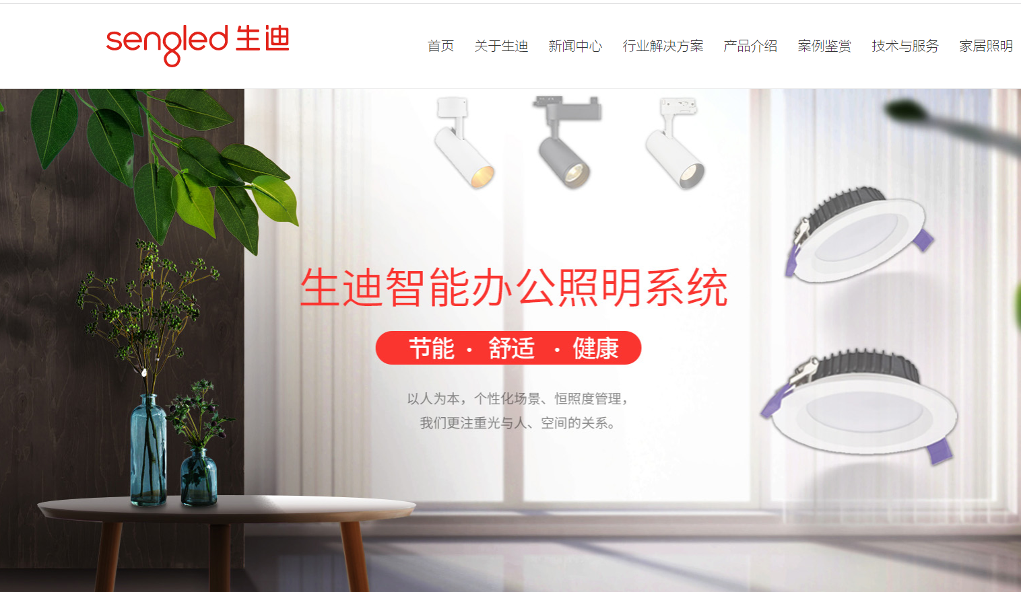
平台案例
使用AWS云平台给Sengled生迪带来的好处包括简化运维、节省人力成本、节省资源成本，同时可以灵活地扩展应用系统。AWS提供的丰富功能，使运维工程师不必研究学习传统的运维工具和方法，就可以建立起一套完整、可靠的交付系统和运维平台。

Slide 42
阿里云Link Platform
物联网平台是阿里云针对物联网领域开发人员推出的一款设备管理平台。高性能IoT Hub实现设备与云端稳定通信，全球多节点部署有效降低通信延时，多重防护能力保障设备云端安全。此外，物联网平台还提供丰富的设备管理功能、稳定可靠的数据存储能力，以及规则引擎。使用规则引擎，您仅需在Web上配置简单规则，即可将设备数据转发至阿里云其他产品，获得数据采集、数据计算、数据存储的全栈服务，真正实现物联网应用的灵活快速搭建.

Slide 43
阿里云Link Platform主要组件
IoT SDK
物联网平台提供IoT SDK，设备集成SDK后，即可安全接入物联网平台，使用设备管理、数据分析、数据流转等功能。
边缘计算
边缘计算能力允许您在最靠近设备的地方构建边缘计算节点，过滤清洗设备数据，并将处理后的数据上传至云平台。
IoT Hub
IoT Hub帮助设备连接阿里云物联网平台服务，是设备与云端安全通信的数据通道。IoT Hub支持PUB/SUB与RRPC两种通信方式，其中PUB/SUB是基于Topic进行的消息路由。

Slide 44
数据分析
数据分析服务包括流数据分析和空间可视化。流数据分析用于设置数据处理任务，空间可视化可以将设备数据实时在二维地图或三维模型上展示出来。
设备管理
物联网平台为您提供功能丰富的设备管理服务，包括：生命周期、设备分组、设备影子、物模型、数据解析、数据存储、在线调试、固件升级、远程配置、实时监控等。
数据流转
当设备基于Topic进行通信时，您可以编写SQL对Topic中的数据进行处理，然后配置转发规则将数据转发到其他Topic或阿里云服务上进行存储和处理。

Slide 45
安全认证&权限策略
安全是IoT的重要话题。阿里云物联网平台提供多重防护保障设备云端安全。
Notes:
举个例子，平台会为每个设备颁发一个唯一的证书，设备必须使用证书进行身份验证以后才能连接到物联网平台。

Slide 46
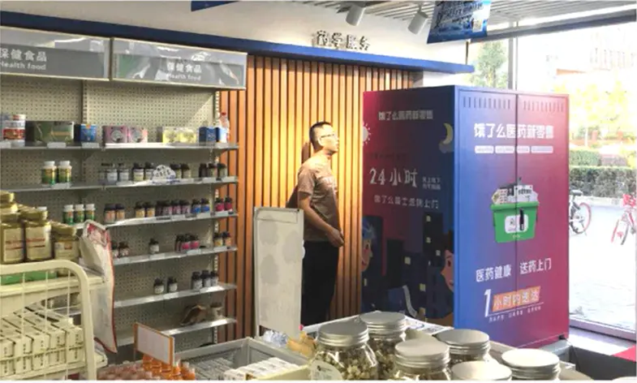
阿里云Link Platform
标准解决方案
24小时ATM式自助售药机支持用户线下24h到店扫码付款，当场取货；线上平台下单，骑手限时送达。同时提供完备的商户管理后台，可以进行订单管理、货道管理与财务管理。
Notes:
下面列举两个阿里云平台的标准解决方案。阿里云饿了吗，联合多家知名药厂药商打造了一个24小时ATM式自助售药机。

Slide 47
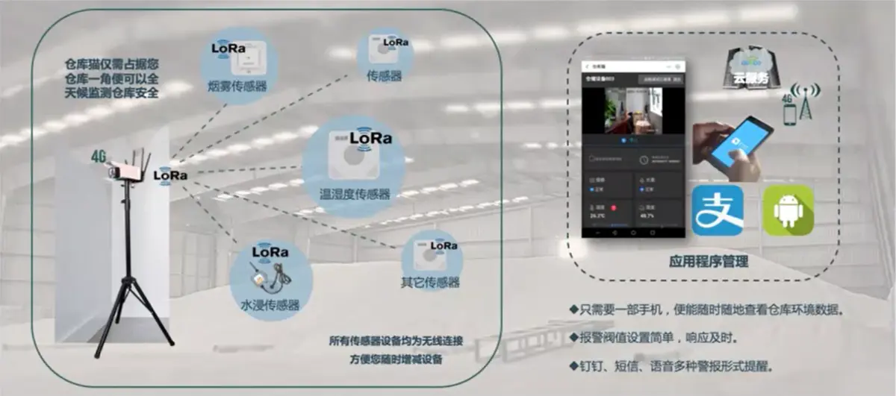
阿里云Link Platform
仓库猫用于解决仓库的科学监测、信息化、网络化管理等问题。可以做到防火监测、防盗监测、防水监测、防潮监测、能够帮助企业快速搭建店铺的监测系统，报警系统，云存储系统。
Notes:
仓库猫专门为中小企业解决仓库的科学监测、信息化、网络化管理等问题的针对性解决方案。可以做到防火监测、防盗监测、防水监测、防潮监测、能够帮助企业快速搭建店铺的监测系统，报警系统，云存储系统。当用户在客户端设置好监测阈值以后，系统就能够实现无人监测，数据存储，问题报警等功能，及时的为管理人员提供行动支撑数据，有利于快速处理报警事件，最大限度保障店铺人员的安全和货品的价值。

Slide 48
中国移动OneNET
OneNET定位为PaaS服务，即在物联网应用和真实设备之间搭建高效、稳定、安全的应用平台；
面向设备，适配多种网络环境和常见传输协议，提供各类硬件终端的快速接入方案和设备管理服务。
面向企业应用，提供丰富的API和数据分发能力以满足各类行业应用系统的开发需求，使物联网企业可以更加专注于自身应用的开发，而不用将工作重心放在设备接入层的环境搭建上，从而缩短物联网系统的形成周期，降低企业研发、运营和运维成本。

Slide 49
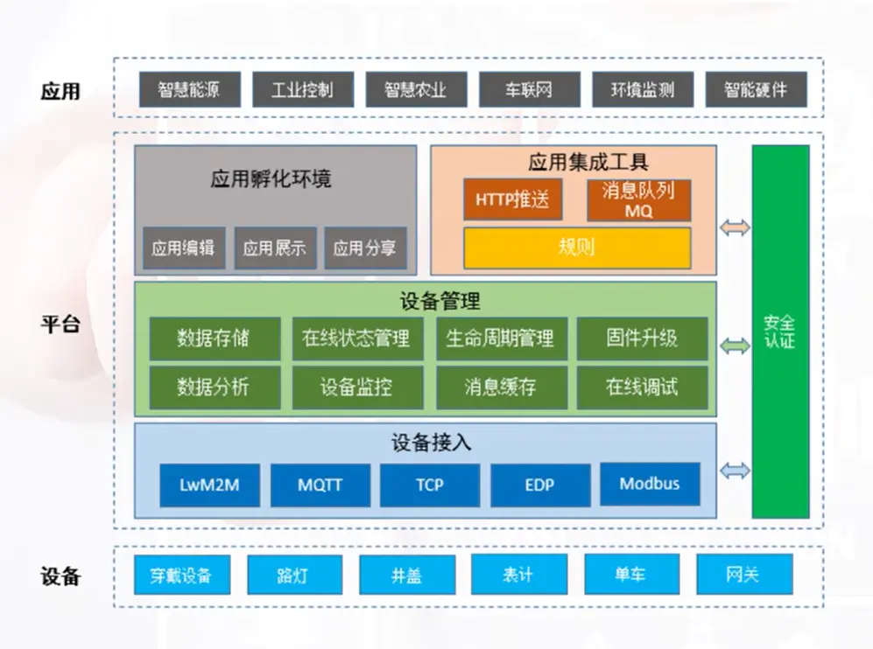
OneNET包括设备接入、设备管理、API，HTTP推送、消息队列MQ、安全认证等组件。
Notes:
这幅图是onenet平台的架构，可以看到包含了设备接入、设备管理、API，HTTP推送、消息队列MQ、安全认证等组件。

Slide 50
中国移动OneNET
设备接入
OneNET提供安全稳定的设备接入服务，支持包括LWM2M（CoAP）、MQTT，Modbus，HTTP，TCP等在内的多种协议。
设备管理
OneNET平台针对不同的使用场景，提供关于设备的包括生命周期管理、在线状态监测、在线调试、数据管理等功能在内的丰富的设备管理功能。
API
OneNET提供开放的、丰富的、基于HTTP/HTTPS的API接口，用户可以使用API进行设备管理，数据查询，设备命令交互等操作，在API的基础上，根据自己的个性化需求搭建上层应用。

Slide 51
中国移动OneNET
HTTP推送
针对某些实时性要求较高的场景，OneNET提供数据推送功能，可以过滤掉设备端频繁的周期性上报数据，将用户关心的实时性较高的数据，通过HTTP/HTTPS的方式推送到用户的应用服务器上。
消息队列MQ
消息队列MQ是为实现应用层快速可靠地获取设备消息而推出的消息中间件服务，用户可以自定义消息生产者生产的消息类型，例如设备数据点，设备生命周期事件等，用户应用层可以作为消息消费者与服务建立长连接进行消息消费。
安全认证
OneNET提供用户资源访问安全认证机制，提供产品级以及设备级的不同粒度的密钥，并支持用户自定义密钥访问权限，最大限度保证用户设备以及应用层接入的安全性。

Slide 52
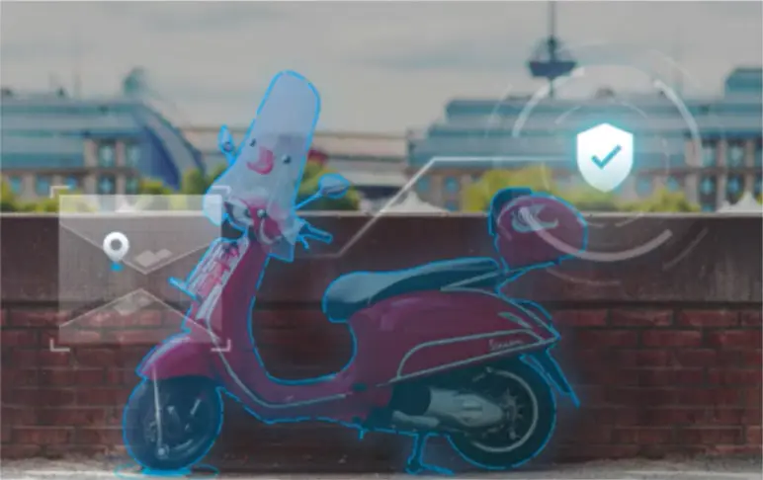
“电车卫士”项目是郑州市2018年十大民生工程之一，是基于OneNET平台的NB定位终端技术，解决郑州市300万辆电动自行车的安全难题，具有防盗追踪、防火预警、摔倒监测、防拆报警、违章监控等功能，助力智慧交通，维护交通安全。
Notes:
中国移动onenet平台也已经有了一些成功的应用案例，比如郑州市的电车卫士项目。基于OneNET平台的NB定位终端技术，解决郑州市300万辆电动自行车的安全难题，具有防盗追踪、防火预警、摔倒监测、防拆报警、违章监控等功能，助力智慧交通，维护交通安全。

Slide 53
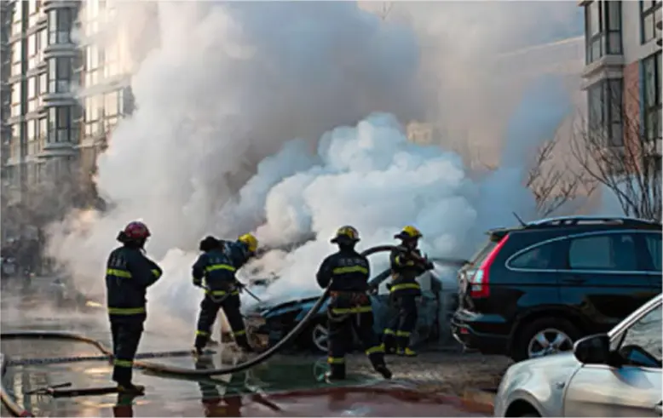
2017年10月，杭州移动在浙江省杭州市江干区笕桥街道，以独居空巢老人居所为试点，在全国首推基于NB-loT的互联式初期火灾智能探测报警系统。

Slide 54

通过智能井盖管理系统的部署，管理人员通过手机APP与管理平台就能对辖区内井盖的安装、开闭、状态进行管理，出现异常情况及时通知维护人员进行检修，保障排水正常，保障市民安全。

Slide 55
百度物接入IoT Hub
物接入（IoT Hub）是面向物联网领域开发者的全托管云服务，通过主流的物联网协议（如MQTT）通讯，可以在智能设备与云端之间建立安全的双向连接，快速实现物联网项目。
物接入分为设备型和数据型两种项目类型。设备型适用于基于设备的物联网场景；数据型适用于基于数据流的物联网场景。
用户可以利用物接入来作为搭建物联网应用的第一步，支持亿级并发连接和消息数，支持海量设备与云端安全可靠的双向连接，无缝对接天工平台和百度智能云的各项产品和服务。

Slide 56
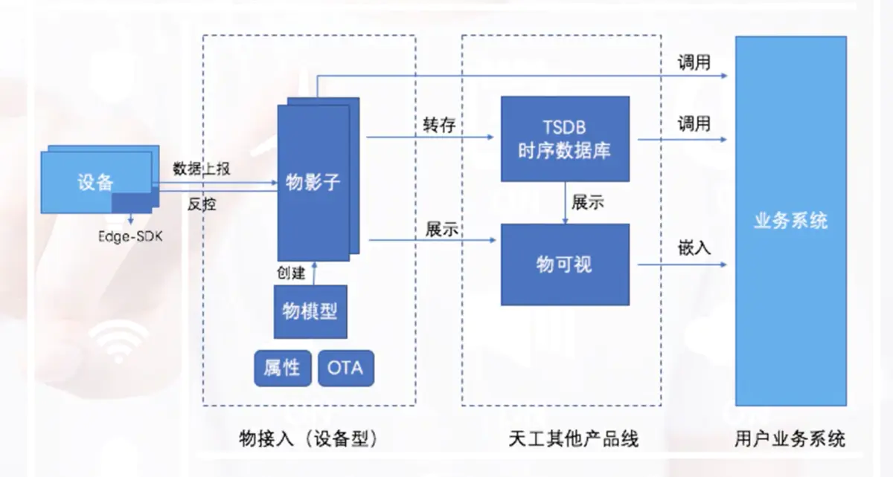
百度物接入平台的架构示意图。设备端可以通过集成Edge-SDK,与云端对应的物影子进行连接，并进行消息的收发。

Slide 57
百度物接入IoT Hub
安全可靠的双向连接
物接入服务是全托管的服务，用户可以快速创建物联网服务的实例并安全可靠地连接设备与云端并而不用为运维操心。
认证与授权
提供设备级别的认证，以及基于策略的授权，允许控制设备对特定主题的读写等权限，保障物联网应用的安全。
支持主流物联网协议
MQTT是标准物联网协议，用户可以使用丰富的MQTT客户端，使用熟悉的编程语言以及设备平台开发物联网项目。
基于影子的设备管理
设备在云端的影子，实时反应设备的当前状态，实现监控、告警、可视化及设备反控等场景。
Notes:
。

Slide 58

百度物接入IoT Hub
平台案例
从容信息科技基于天工物接入服务支持数据安全、稳定传输，实现人与人、人与设备、设备与设备的全面联网和数据交互，打通管理、维保、设备运行数据之间的通道。同时还支持设备广泛接入，支持快速云端接入，减少实施成本，按需计费，最大程度降低企业投资及拥有成本。

Slide 59

百度物接入IoT Hub
平台案例
迹客哨兵WiFi DTU物联网模块与天工物接入服务建立SSL连接，原生支持MQTT协议和离线数据上传，保障安全的数据传输和高质量的QoS。同时，天工的物接入服务完美的解决了广泛部署的迹客哨兵WiFi DTU物联网模块高并发数据上传问题，云端数据处理时延从分钟级提高到了秒级。

Slide 60
物联网云平台发展趋势
边缘计算
据IDC在2019年预测，到2020年将拥有超过500亿的终端与设备联网。不断增长的数据量、行业数字化在敏捷连接、实时业务以及智能应用还有数据的安全保护等等方面的需求催生了边缘计算，未来超过50%的数据都需要在网络边缘侧分析、处理和储存，市场规模巨大。
Notes:
未来的物联网云平台发展前景非常广阔，边缘计算将成为重要的发展方向之一。
边缘计算，是指在靠近物或数据源头的一侧，采用网络、计算、存储、应用核心能力为一体的开放平台，就近提供最近端服务。
目前，云平台的核心能力大多是基于数据中心的计算能力，但在万物互联的时代，这个能力需要无缝的延展到更靠近端的边缘计算。

Slide 61
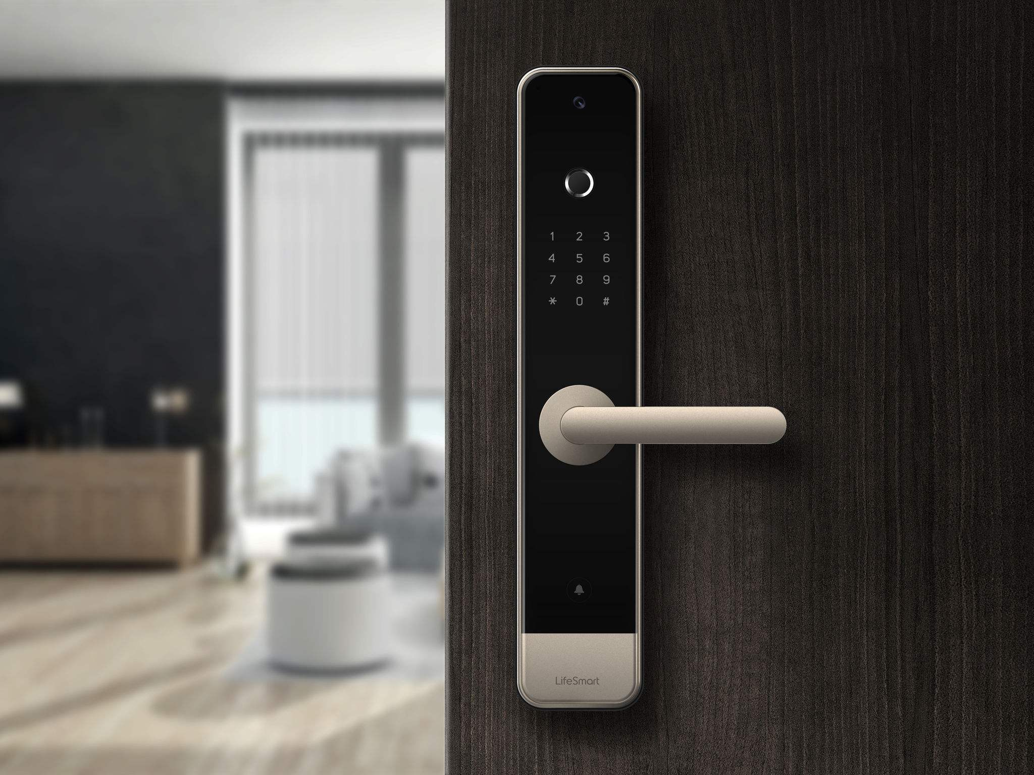
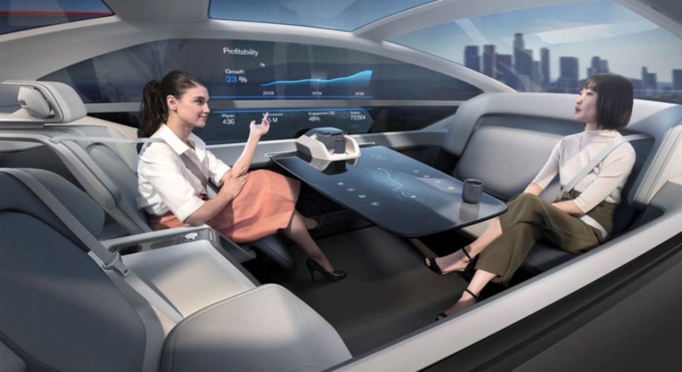
比如你新买的智能门锁，需要依赖家庭网关进行生物识别处理。比如智能驾驶的汽车，对数据的处理和交互的延时要求都非常高，边缘计算更靠近数据源，所以他可以更快速的处理数据，实时的做出判断，这样才能够充分保障乘客的安全。

Slide 62
数据管理与计算服务
数据管理与计算服务伴随着物联网时代到来的，不止是百亿级的终端设备，更是数据洪流。
因此，物联网若想继续发展，从互联阶段迈入智能阶段，需要做的便是将这些数据更进一步的收集、分类、处理。数据的管理与计算分析能力无疑将会是物联网平台竞争的差异化所在，例如数据清洗服务、深度学习、人工智能等。
安全服务
物联网涉及多领域、多行业，广域范围的海量数据信息处理和业务控制策略在安全性、可靠性方面面临着巨大挑战，特别是业务控制、管理和认证机制，信息安全和隐私保护，以及大数据处理等安全问题显得尤为突出。
Notes:
数据管理与计算服务也是另一大发展方向
数据管理与计算服务伴随着物联网时代到来的，不止是百亿级的终端设备，更是数据洪流。
比如以智能摄像头为例，随着分辨率从1080P到4K ,其一天所采集的数据量将达到200GB，据统计，2020年平均每名互联网用户平均每天将产生1.5G 的数据量。目前物联网平台主要赋能的是以设备管理和连接管理为主，但随着大量数据的产生，物联网平台长期的竞争优势将是围绕数据的服务。
好的各位同学这次课我们主要介绍了几大公司的物联网平台，如果同学们想进一步了解的话可以自行查阅各公司的官方说明文档。

